Slide 1
Forelesning nr.5 analog elektronikk
IN 1080 Mekatronikk
Analyse av RC-kretser
Induksjon

Slide 2
Dagens temaer
Analyse av RC-kretser i tidsplanet
Frekvens vs tid
Filtre
Induksjon
  Induktorer
  Elektromotorer

Slide 3
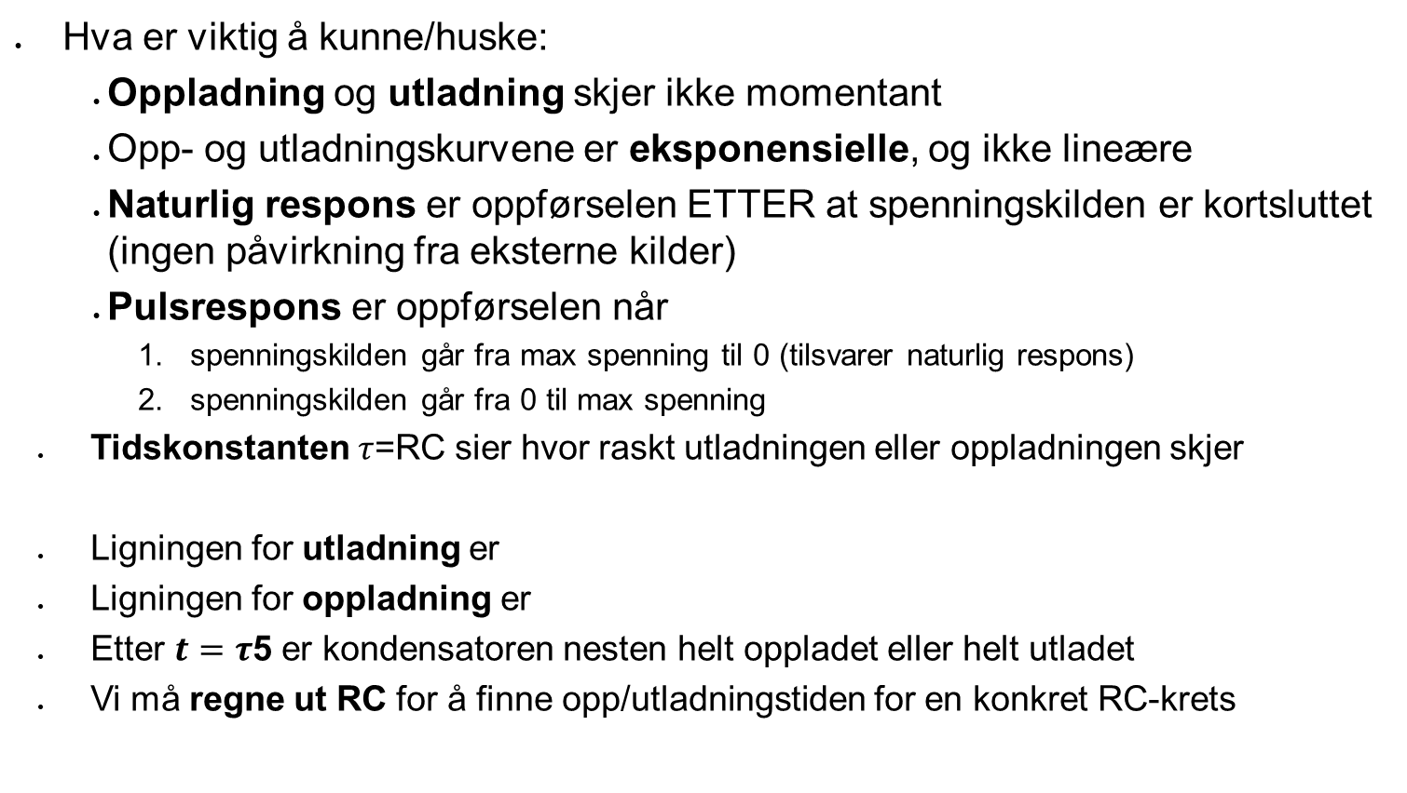
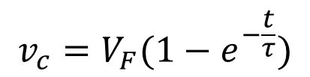
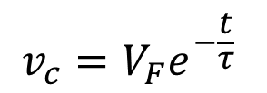
Oppsummering puls- og naturlig respons
Hva er viktig å kunne/huske:
  Oppladning og utladning skjer ikke momentant
  Opp- og utladningskurvene er eksponensielle, og ikke lineære
  Naturlig respons er oppførselen ETTER at spenningskilden er kortsluttet (ingen påvirkning fra eksterne kilder)
  Pulsrespons er oppførselen når
    spenningskilden går fra max spenning til 0 (tilsvarer naturlig respons)
    spenningskilden går fra 0 til max spenning
Tidskonstanten $τ$=RC sier hvor raskt utladningen eller oppladningen skjer
Ligningen for utladning er
Ligningen for oppladning er
Etter $t=τ$5 er kondensatoren nesten helt oppladet eller helt utladet
Vi må regne ut RC for å finne opp/utladningstiden for en konkret RC-krets
$$v_{c}={V_{F}e}^{−\frac{t}{τ}}$$
$$v_{c}={V_{F}(1−e}^{−\frac{t}{τ}})$$

Slide 4
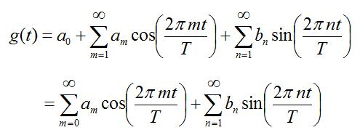
Fouriers teorem
Et periodisk signal kan skrives som en sum av sinus- og cosinussignaler vha Fourier-transform
  Vi skal ikke bevise dette; kun se på et eksempel og bruke resultatet
Fourier-serien beskriver hvordan et periodisk signal f(t) kan skrives som en funksjon g(t) som er en (uendelig) sum av sinus- og cosinusledd
Fourier-transform er prosessen med å finne Fourier-serien
Vi antar derfor at ethvert periodisk inputsignal kan skrives på denne formen:
  Det kan også vises at vi strengt tatt kun trenger bare sinus eller bare cosinus

Slide 5
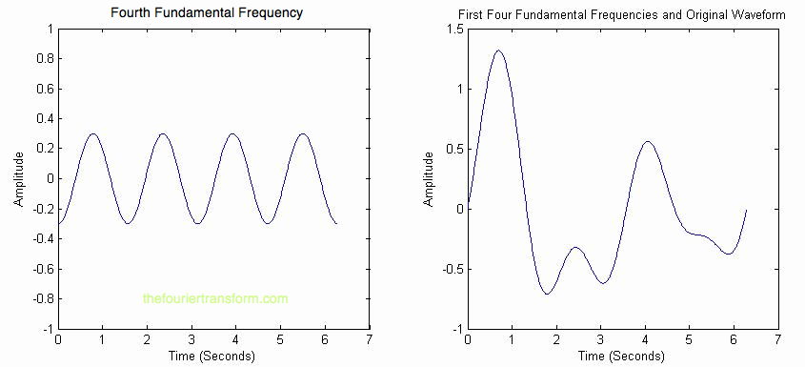
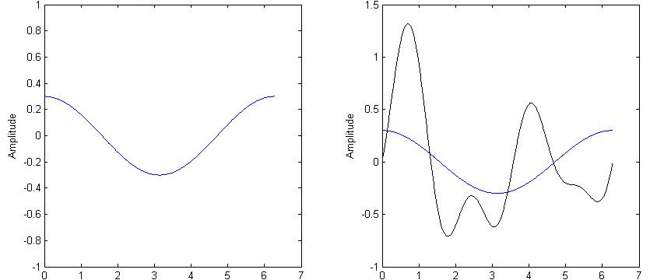
Fouriers teorem: eksempel 1
Ønsker å finne hvilke sinuskomponenter som trengs for å beskrive f(t) som g(t), dvs Fourierserien til f(t)
For å vise prosessen skal vi gradvis prøve med flere og flere ledd i g(t) og så se om g(t) er en god tilnærming til f(t)
Starter med g(t) med ett enkelt ledd
a_{i} = 0.3, T=2π og θ=1/2π
f(t)
1. iterasjon
f(t)
g(t)=a₁sinus(Ɵ)
a₁sinus(Ɵ)

Slide 6
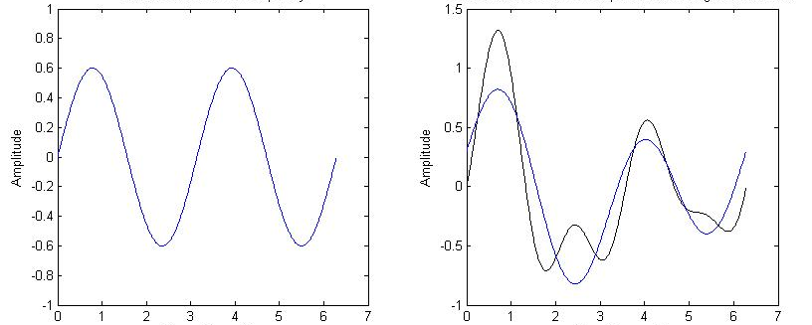
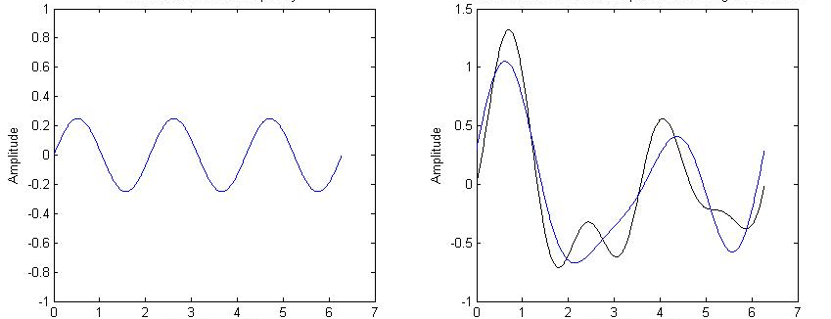
Fouriers teorem: eksempel 1 (forts)
2. iterasjon
f(t)
a₃sinus(3Ɵ)
g(t)= a₁sinus(Ɵ) +
a₃sinus(3Ɵ)
f(t)
3. iterasjon
g(t)= a₁sinus(Ɵ) +
a₃sinus(3Ɵ) +
a₅sinus(5Ɵ)
a₅sinus(5Ɵ)

Slide 7
Fouriers teorem: eksempel 1 (forts)
4. iterasjon
f(t)
a₇sinus(7Ɵ)
g(t)= a₁sinus(Ɵ) +
a₃sinus(3Ɵ) +
a₅sinus(5Ɵ) +
a₇sinus(7Ɵ)
For at g(t) ≈ f(t) trengte vi fire sinusledd med fire ulike frekvenser som er et helt antall ganger grunnfrekvensen θ (3θ, 5θ osv)
Hvor mange ledd vi trenger avhenger bla av hvor nøyaktig vi trenger å være
Legg merke til at vi ikke har vist hvordan man går frem for å finne g(t) generelt.

Slide 8
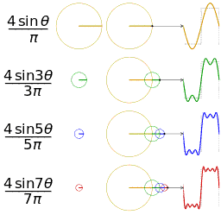
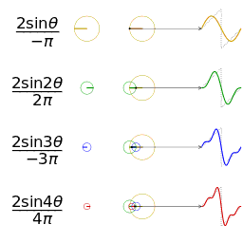
Fouriers teorem: eksempel 2
Tilnærming til firkantbølge og sagtannbølge som sum av fire grunnfrekvenser
Vi kan defor beskrive digitale signaler som en fourier-serie

Slide 9
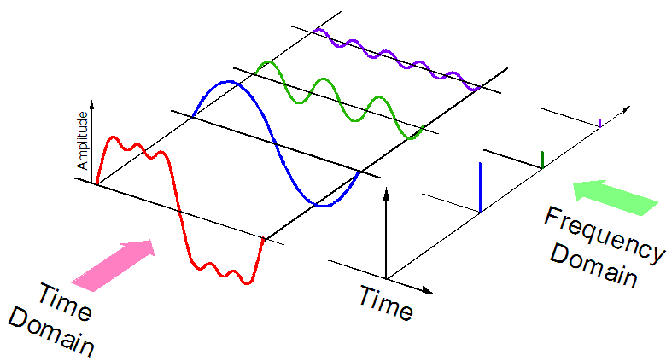
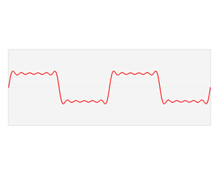
Sammenheng mellom frekvens og tid
Når vi beskriver et ac-signal er det noen ganger som funksjon av tid, andre ganger som funksjon av frekvens
Signalets amplitude er den samme i begge tilfeller

Slide 10
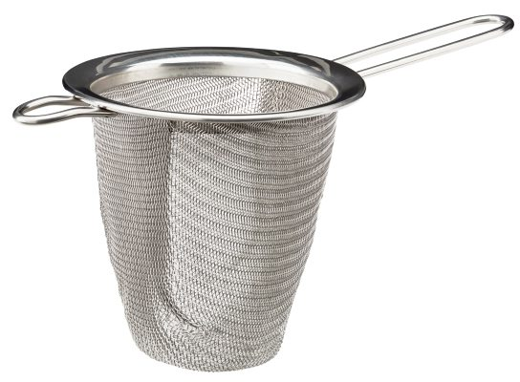
Filtre (1)
Et filter er en innretning som slipper gjennom bestemte ting og blokkerer andre
F.eks en tesil: Slipper gjennom vann (veldig små molekyler), men blokkerer teblader (store objekter sammenlignet med vannmolekyler)
Utesteder med aldersgrense har også en type filter:
  Yngre 20 år: Ingen adgang
  20 år eller eldre: Adgang

Slide 11
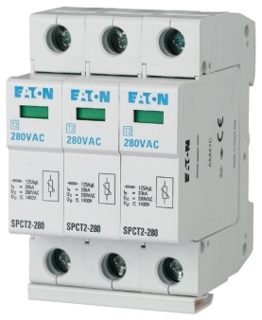
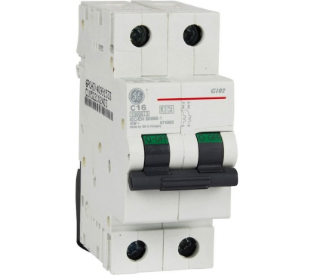
Filtre (2)
I elektronikk trenger vi også ulike typer filtre for å slippe gjennom det vi ønsker og sperre det vi ikke ønsker:
  Stoppe uønskede høyspenninger i bolighus (ved lynnedslag): Overspenningsvern
  Forhindre at det går for mye strøm gjennom ledninger (overbelstning): Automatsikring
Hvordan og hva man stopper varierer fra en anvendelse til en annen, men formålet er uansett å stoppe det vi ikke ønsker og slippe gjennom det vi ønsker

Slide 12
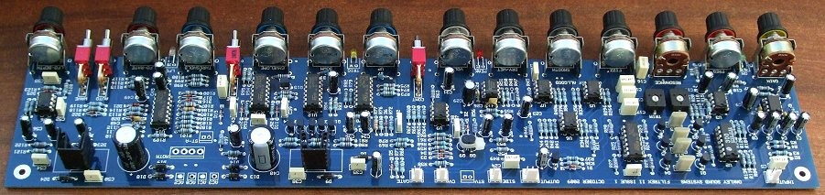
Filtre (3)
Vi skal se nærmere på filtre som stopper visse frekvenser samtidig som de slipper gjennom andre frekvenser
Filtre har ulike egenskaper og parametre; en av de viktigste er hvilke frekvenser som stoppes og hvilke som slipper gjennom :
  Høypassfiltre stopper lave frekvenser og slipper gjennom høye
  Lavpassfiltre slipper gjennom lave frekvenser og stopper høye
  Båndpassfiltre slipper igjennom frekvenser i et bestemt område og stopper frekvenser utenfor dette området
  Båndstoppfiltre stopper frekvenser innenfor et bestemt område og slipper gjennom frekvenser utenfor dette området

Slide 13
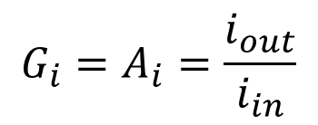
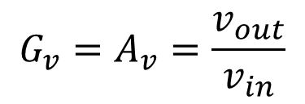


Filteregenskaper og gain (1)
Egenskapene og oppførselen til et filter kalles filterkarakteristikken
En viktig egenskap er gain (forsterkning) og er forholdet mellom utsignalet og innsignalet
Den enkleste varianten er se på forholdet mellom utgang og inngang for samme signaltype:
A = “Amplification” ≈ “Gain” og måles ofte i decibel (dB)
$${G_{v}=A}_{v}=\frac{v_{out}}{v_{in}}$$
$${G_{i}=A}_{i}=\frac{i_{out}}{i_{in}}$$
$$G_{dB}=10∗log⁡(A_{v})$$
$$G_{dB}=10∗log⁡(A_{i})$$
dB for spenningsgain
dB for strømgain

Slide 14

Filteregenskaper og gain (2)
Sammenheng mellom noen dB-verdier og Gain
  0 dB tilsvarer V_{out}=V_{in} og A_{v} = 1, dvs ingen forsterkning
  ~6 dB tilsvarer V_{out} = 2*V_{in}
  20 dB tilsvarer V_{out} = 10*V_{i} og A_{v} = 10
  -20 dB tilsvarer V_{out} = 0.1*V_{i} og A_{v} = 0.1
  30 dB tilsvarer V_{out} = 1000*V_{i} og A_{v} = 1000
decibel-skalaen er svært utbredt innen bla akustikk, antennemålinger, audio-elektronikk, energi, feltstyrke, osv. MEN (liten advarsel):
  Både formlene for å regne ut og navnene varier, f.eks dBV, dBA, dB Q, dBsm, dBJ
  For eksempel: Forholdet mellom effekt ut og effekt in er A_{p}=A_{v}*A_{i} og i desibel:
$$G_{dB}=10∗log⁡(A_{p})$$

Slide 15
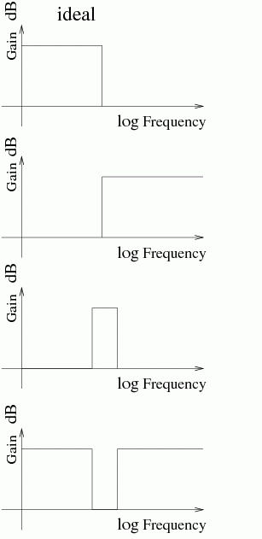
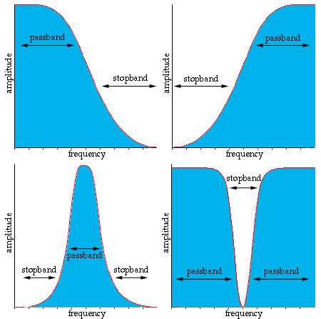
Ideelle versus fysiske filtre
Ideelle filtre
Fysiske filtre

Slide 16
Knekkfrekvens
Knekkfrekvensen («cutoff») er frekvensen hvor filteret begynner å slippe igjennom (eller stoppe) signaler
Ideelle filtre slipper gjennom signaler i passområdet uten dempning, og stopper fullstendig signaler utenfor
I praksis dempes signaler i passområdet, og stoppes ikke helt i stoppområdet
Båndbredden er frekvensområdet som slipper igjennom filteret
Knekkfrekvens
f_{c}
f_{c}
Ideel filterrespons
Praktisk filterrespons

Slide 17
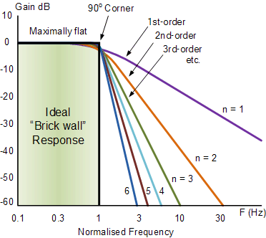
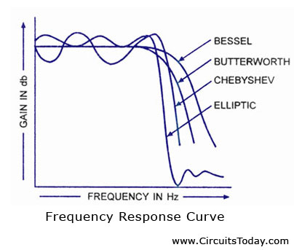
Ulike filtre og filterkarakteristikker
Filtre finnes i mange typer med ulike navn
  Filterets orden angir hvor raskt filteret demper
  Jo brattere kurve desto bedre, men det straffer seg i passområdet

Slide 18
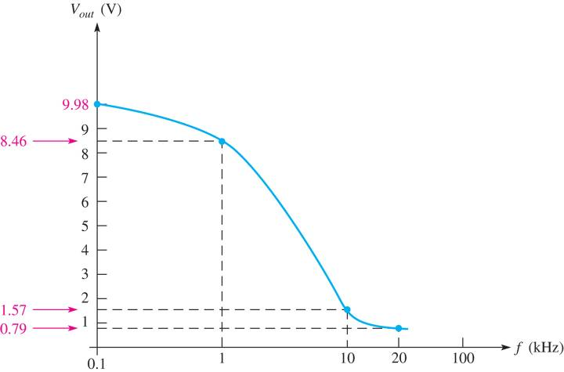
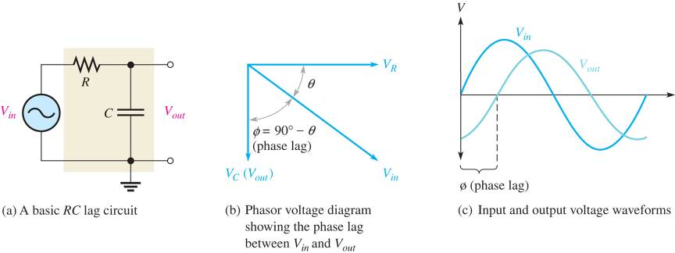

RC-krets som lavpassfilter
RC krets kan benyttes som et lavpassfilter
$$V_{in}=10∗sin⁡(t)$$

Slide 19
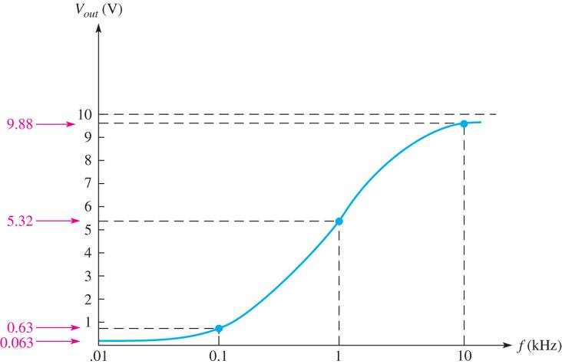
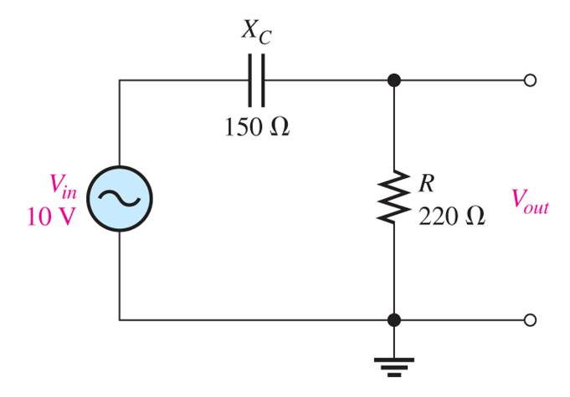

RC-krets som høypassfilter
RC-krets som høypassfilter
$$V_{in}=10∗sin⁡(t)$$

Slide 20
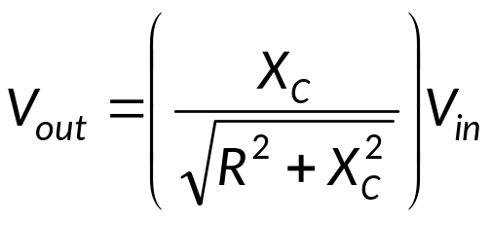
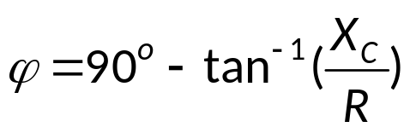
RC lead/lag kretser
RC «lead»- og «lag»-kretser er faseskiftkretser
I en RC «lag»-krets er utspenningen V_{out} forskjøvet φ grader i forhold til V_{in}
V_{out} er lik V_{c}, V_{in} lik V_{s} og φ=90º-θ
Kretsen kan også ses på som en spenningsdeler hvor

Slide 21
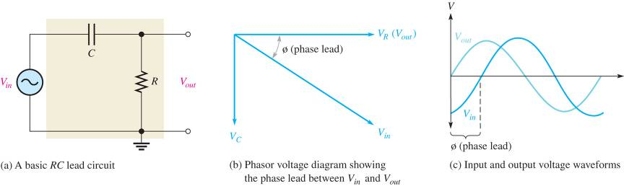
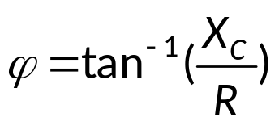
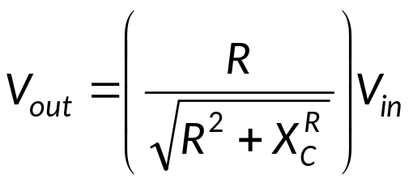
RC lead/lag kretser (forts)
Ved å bytte om R og C får man en RC-«lead»-krets
Utspenningen tas over resistoren og φ og V_{out} er her gitt av R og X_{C}

